Slide 1











PHÒNG GD & ĐT HUYỆN THANH TRÌ
TRƯỜNG THCS NGỌC HỒI
Chào mừng các em đến dự giờ tiết học hôm nay
MÔN ĐỊA LÍ – LỚP 8A2
Tiết 13 . Bài 11
Giáo viên: Nguyễn Thị Dung

Slide 2
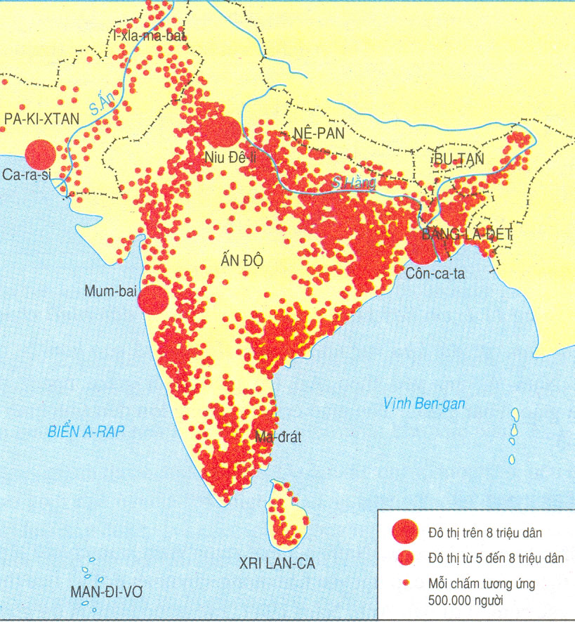
Bài 11
DÂN CƯ VÀ ĐẶC ĐIỂM KINH TẾ
KHU VỰC NAM Á

Slide 3
Bài 11
DÂN CƯ VÀ ĐẶC ĐIỂM KINH TẾ KHU VỰC NAM Á

Slide 4
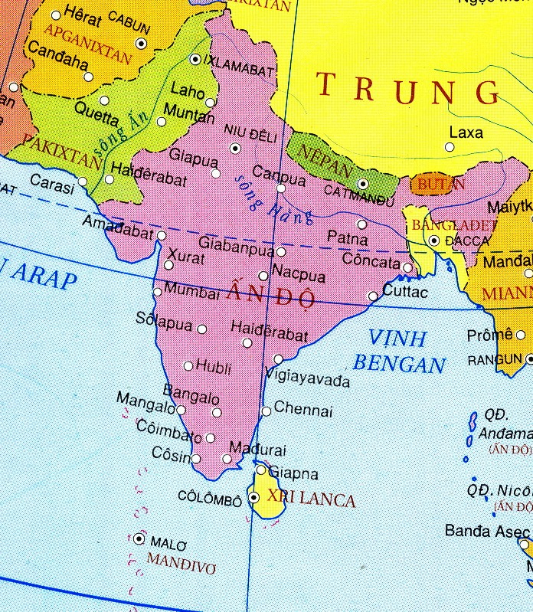







Nê-pan
Bu-tan
Xác định vị trí các nước thuộc khu vực Nam Á?
Pa-ki-xtan
Ấn Độ
Băng-la-đét
Man-đi-vơ
Xri Lan-ca
Bản đồ hành chính các nước Nam Á

Slide 5
BÀI 11: DÂN CƯ VÀ ĐẶC ĐIỂM KINH TẾ KHU VỰC NAM Á
1. Dân cư
Bảng 11.1. Diện tích và dân số một số khu vực của châu Á
Khu vực | Diện tích (nghìn km²) | Dân số năm 2001 (triệu người) | Mật độ dân số (người/km²)
 | 11762
 | 4489
Đông Nam Á | 4495 | 519
Trung Á | 4002 | 56
Tây Nam Á | 7016 | 286
Đông Á
1503
127,7
Nam Á
1356
302,1
115,4
14,0
40,7
Tính mật độ dân số của các khu vực thuộc Châu Á?
Kể tên hai khu vực đông dân nhất châu Á?

Slide 6
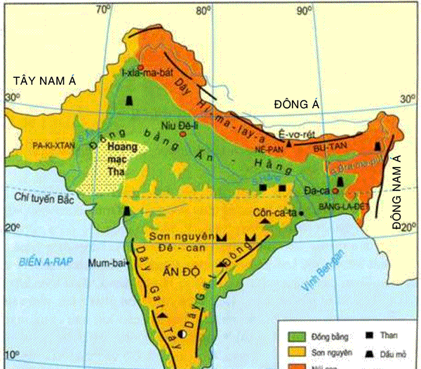
BÀI 11: DÂN CƯ VÀ ĐẶC ĐIỂM KINH TẾ KHU VỰC NAM Á
Niu®ªli
Carasi
C«ncata
MumBai
Lược đồ tự nhiên Nam Á
Hình 11.1 Lược đồ phân bố dân cư Nam Á

Slide 7
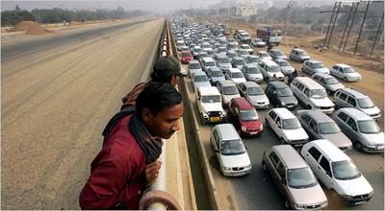
Các đô thị có trên 8 triệu dân
Hình 11.1 Lược đồ phân bố dân cư Nam Á
Thành phố Mum-bai (Ấn Độ)
Số dân: 15,0 triệu người (năm 2000)

Slide 8
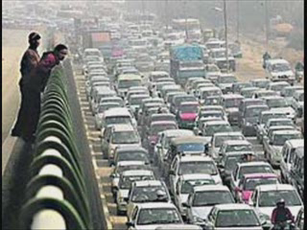
Các đô thị có trên 8 triệu dân
Hình 11.1 Lược đồ phân bố dân cư Nam Á
Thành phố Niu Đê-li (Ấn Độ)
Số dân: 13,2 triệu người (năm 2000)

Slide 9
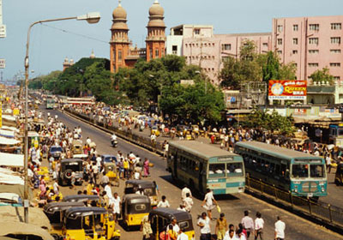
Các đô thị có trên 8 triệu dân
Thành phố Côn-ca-ta (Ấn Độ)
Số dân: 12,0 triệu người (năm2000)
Hình 11.1 Lược đồ phân bố dân cư Nam Á

Slide 10
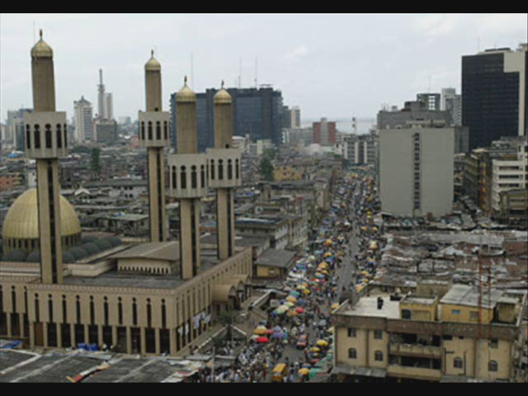
Các đô thị có trên 8 triệu dân
Hình 11.1 Lược đồ phân bố dân cư Nam Á
Thành phố Ca-ra-si (Pa-ki-xtan)
Số dân: 12,0 triệu người (năm 2000)

Slide 11
BÀI 11: DÂN CƯ VÀ ĐẶC ĐIỂM KINH TẾ KHU VỰC NAM Á
1. Dân cư:
- Nam Á có số dân đông đứng thứ 2 châu Á và có mật độ dân số đông nhất châu Á.

Slide 12
Dân cư Nam Á chủ yếu theo những tôn giáo nào?

Slide 13
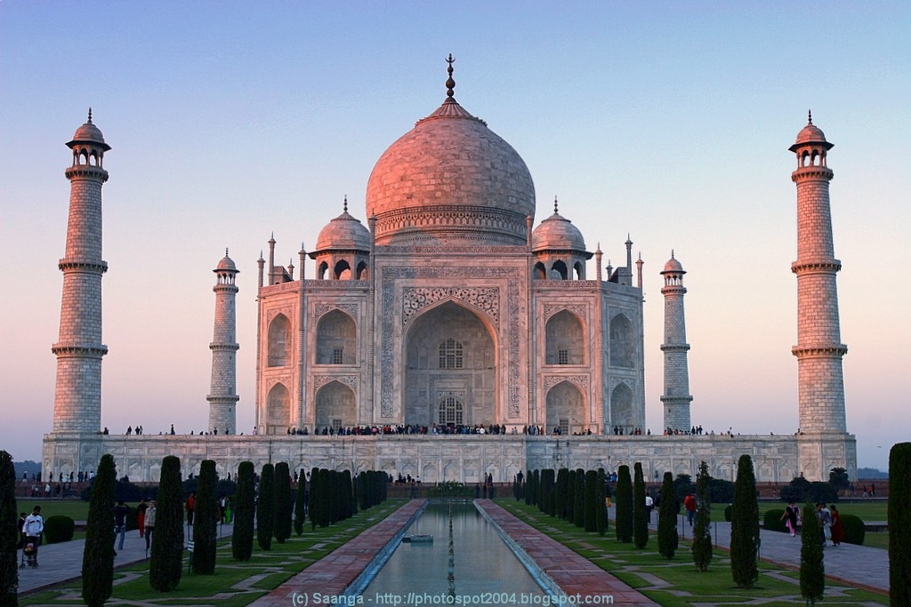
Đền Tat Ma-han

Slide 14
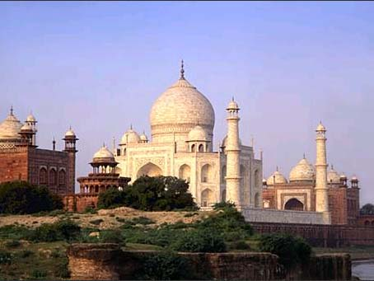
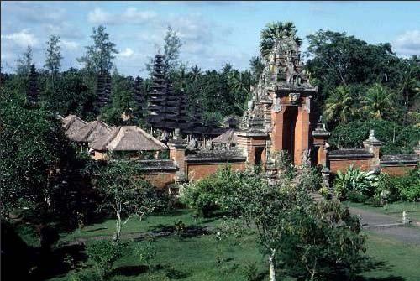
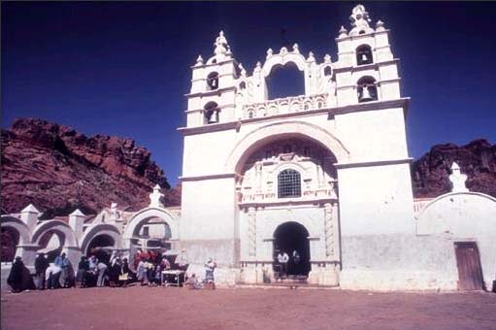
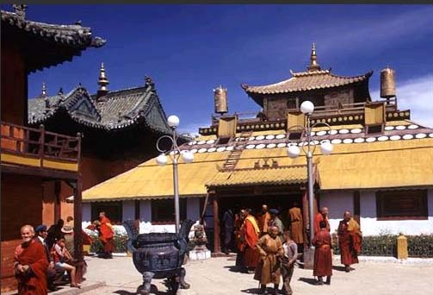
Nhà thờ Hồi giáo
Nhà thờ Ấn Độ giáo
Nhà thờ Thiên Chúa giáo
Chùa Phật giáo

Slide 15
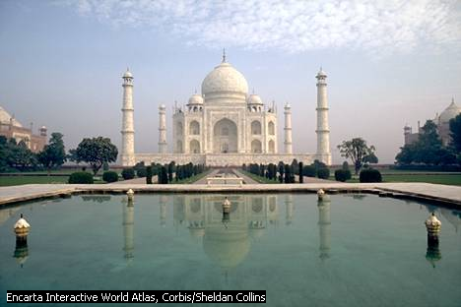
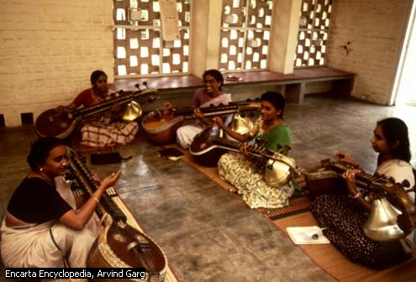
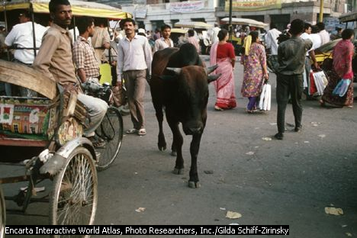
Ấn Độ giáo (Đạo Hin-đu)
Lớp học nhạc và múa của người theo Ấn Độ giáo
Bò - con vật thiêng được đi lại tự do trên đường phố
Đền thờ Taj Mahal - Một trong những công trình văn hóa nổi tiếng ở Ấn Độ

Slide 16
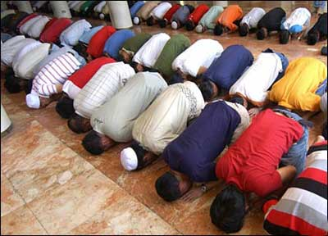
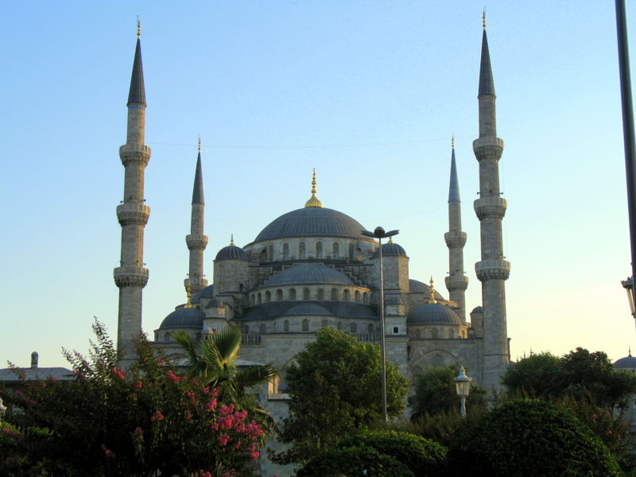
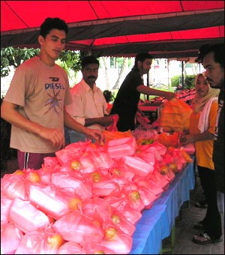
Hồi giáo
Tháng ăn chay Ramadan bắt đầu vào tháng thứ 9 theo lịch Mặt Trăng và kéo dài trong 29 hoặc 30 ngày liên tiếp. Vào lễ này, các tín đồ không được ăn trong suốt thời gian từ trước lúc Mặt Trời mọc tới sau Mặt Trời lặn.
Cầu nguyện
Thức ăn chay trong tháng Ramada
Nhà thờ Hồi giáo
Tôn giáo ảnh hưởng như thế nào đến đời sống xã hội Nam Á

Slide 17
BÀI 11: DÂN CƯ VÀ ĐẶC ĐIỂM KINH TẾ KHU VỰC NAM Á
1. Dân cư:
- Nam Á có số dân đông đứng thứ 2 châu Á và có mật độ dân số đông nhất châu Á.
- Là khu vực có nền văn minh cổ đại, tôn giáo chính là Hồi giáo và Ấn Độ giáo.
2. Đặc điểm kinh tế - xã hội

Slide 18
BÀI 11: DÂN CƯ VÀ ĐẶC ĐIỂM KINH TẾ KHU VỰC NAM Á
1. Dân cư:
2. Đặc điểm kinh tế - xã hội

Slide 19
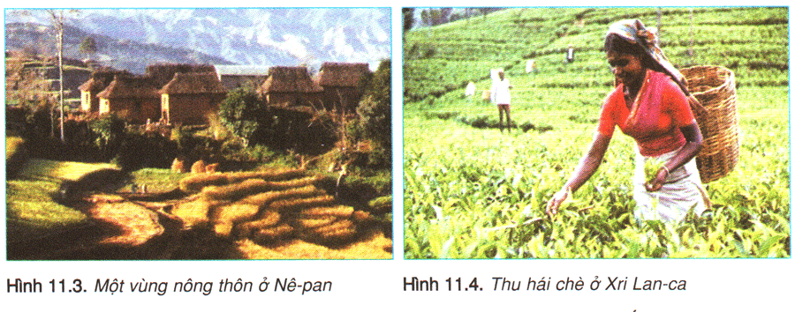
2. Đặc điểm kinh tế - xã hội
-
Câu 1: Mô tả hình 11.3 và hình 11.4?
- Nhà ở được xây dựng như thế nào?
- Diện tích canh tác? Hình thức lao động? Trình độ sản xuất?
- Hoạt động kinh tế nào là phổ biến?
Câu 2: Qua đó nhận xét khái quát gì về kinh tế các nước Nam Á?

Slide 20
2. Đặc điểm kinh tế - xã hội
Bảng 11.2. Cơ cấu tổng sản phẩm trong nước (GDP) của Ấn Độ
các ngành kinh tế | Tỉ trọng trong cơ cấu GDP (%)
 | 1995 | 1999 | 2001
Nông - Lâm - Thủy sản | 28,4 | 27,7 | 25,0
Công nghiệp - Xây dựng | 27,1 | 26,3 | 27,0
Dịch vụ | 44,5 | 46,0 | 48,0
Dựa vào bảng số liệu trên, hãy nhận xét về sự chuyển dịch cơ cấu ngành kinh tế của Ấn Độ?

Slide 21
2. Đặc điểm kinh tế - xã hội
Bảng 11.2. Cơ cấu tổng sản phẩm trong nước (GDP) của Ấn Độ
các ngành kinh tế | Tỉ trọng trong cơ cấu GDP (%)
 | 1995 | 1999 | 2001
Nông - Lâm - Thủy sản | 28,4 | 27,7 | 25,0
Công nghiệp - Xây dựng | 27,1 | 26,3 | 27,0
Dịch vụ | 44,5 | 46,0 | 48,0
Sự chuyển dịch đó phản ánh xu hướng phát triển kinh tế như thế nào của Ấn Độ?
-> Phản ảnh xu hướng công nghiệp hóa, hiện đại hóa nền kinh tế của Ấn Độ.

Slide 22
Dựa vào SGK cho biết các dấu hiệu thể hiện sự phát triển của nền kinh tế Ấn Độ?
- Công nghiệp?
- Nông nghiệp?
- Dịch vụ?

Slide 23
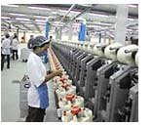

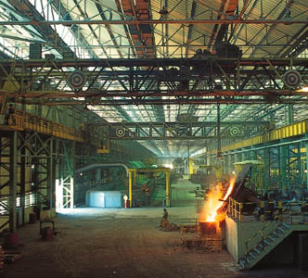

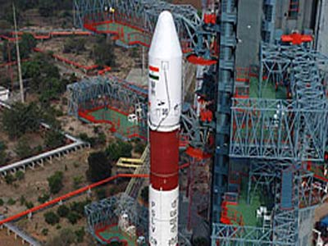

BÀI 11: DÂN CƯ VÀ ĐẶC ĐIỂM KINH TẾ KHU VỰC NAM Á
2. Đặc điểm kinh tế - xã hội
Công nghiệp
- Hiện đại, đa dạng sản lượng công nghiệp đứng thứ 10 thế giới
Sản xuất máy bay
Công nghiệp dệt
Công nghiệp luyện kim
Một hình ảnh quảng cáo cho sản phẩm phần mềm vi tính của Ấn Độ
Xưởng sản xuất Ôtô ở Mum-bai
Công nghiệp quân sự

Slide 24
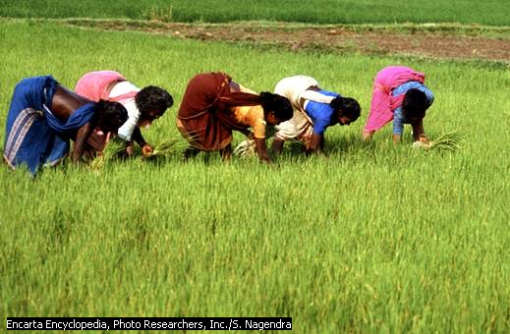
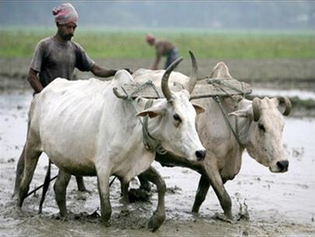
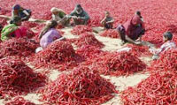
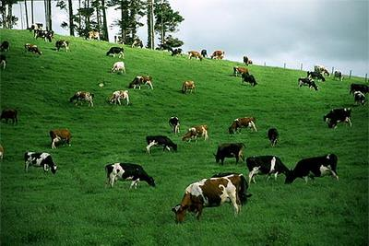
BÀI 11: DÂN CƯ VÀ ĐẶC ĐIỂM KINH TẾ KHU VỰC NAM Á
2. Đặc điểm kinh tế - xã hội
Nông nghiệp
Tiến hành 2 cuộc cách mạng lớn :
Cách mạng xanh trong trồng trọt và Cách mạng trắng trong chăn nuôi
Sản xuất lúa
Bừa ruộng
Nông dân đang thái ớt để xuất khẩu
Đồng cỏ chăn nuôi bò sữa

Slide 25
Em biết gì về cuộc “cách mạng xanh” và cuộc “cách mạng trắng” của Ấn Độ ?
“Cách mạng xanh”: Tiến hành trong ngành trồng trọt:
thay đổi giống cây trồng, cơ khí hoá,điện khí hoá nông nghiệp
làm tăng sản lượng lương thực của Ấn Độ.
“Cách mạng trắng”: Tập trung vào ngành chăn nuôi
làm tăng sản lượng sữa, món ăn ưa thích của người Ấn Độ.
Nhờ hai cuộc “cách mạng” này mà Ấn Độ không những cung cấp
đủ nhu cầu lương thực, thực phẩm cho nhân dân mà còn dư thừa
để xuất khẩu.

Slide 26
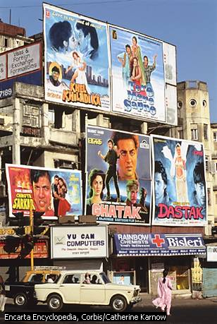
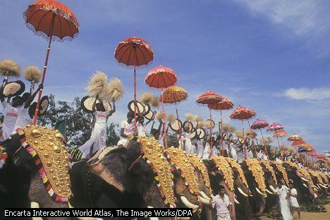
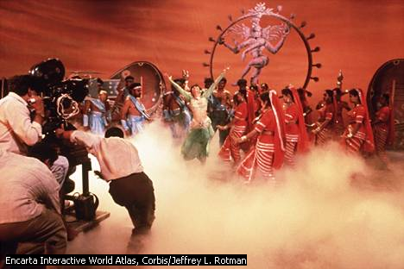
BÀI 11: DÂN CƯ VÀ ĐẶC ĐIỂM KINH TẾ KHU VỰC NAM Á
2. Đặc điểm kinh tế - xã hội
Dịch vụ
Đang phát triển, chiếm 48% GDP, nhiều ngành dịch vụ rất phát triển như sản xuất phim, du lịch... GDP đầu người đạt 460 USD.
Lễ hội đua voi
Bollywood - Được mệnh danh là Hollyood của Ấn Độ
Bollywood - Được mệnh danh là Hollyood của Ấn Độ

Slide 27
BÀI 11: DÂN CƯ VÀ ĐẶC ĐIỂM KINH TẾ KHU VỰC NAM Á
1. Dân cư:
2. Đặc điểm kinh tế - xã hội
=> Nam Á có nền kinh tế đang phát triển, trong đó Ấn Độ là nước có nền kinh tế phát triển nhất.

Slide 28
Củng cố
Câu 1: Dân cư Nam Á chủ yếu thuộc tôn giáo nào?
A. Hồi giáo
C. Ấn Độ giáo
B.Thiên chúa giáo
D. Phật giáo
Câu 2: Điền các từ, cụm từ thích hợp vào phần trống phía dưới.
Nam Á có mật độ dân số……………………… trong các khu vực của
Châu Á. Các nước trong khu vực có nền kinh tế……………………….
Quốc gia có nền kinh tế phát triển nhất ở Nam Á là…………
cao nhất
đang phát triển
Ấn Độ

